Slide 1
Нейронная сеть встречного распространения
Презентация

Slide 2
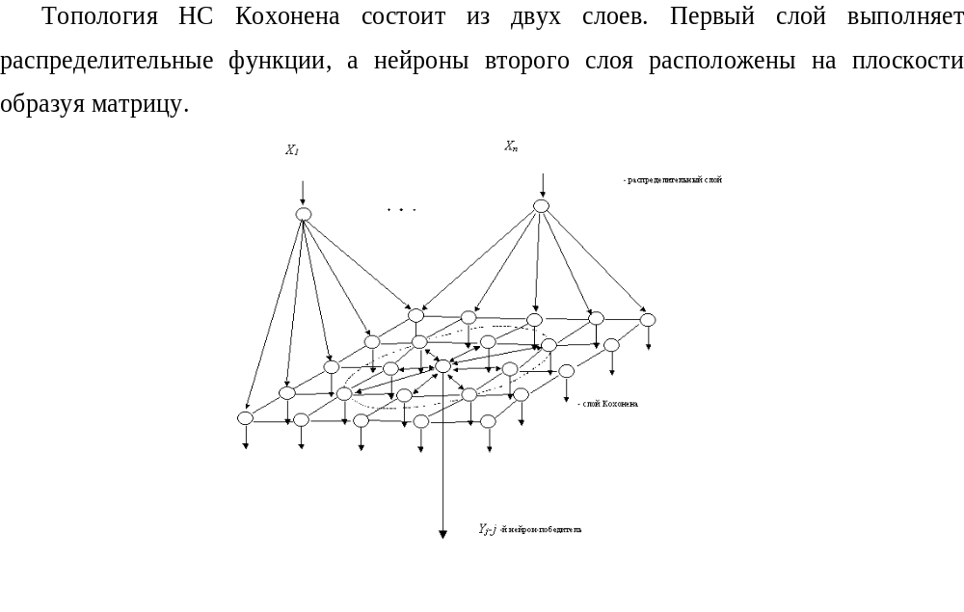
Сети Кохонена

Slide 3
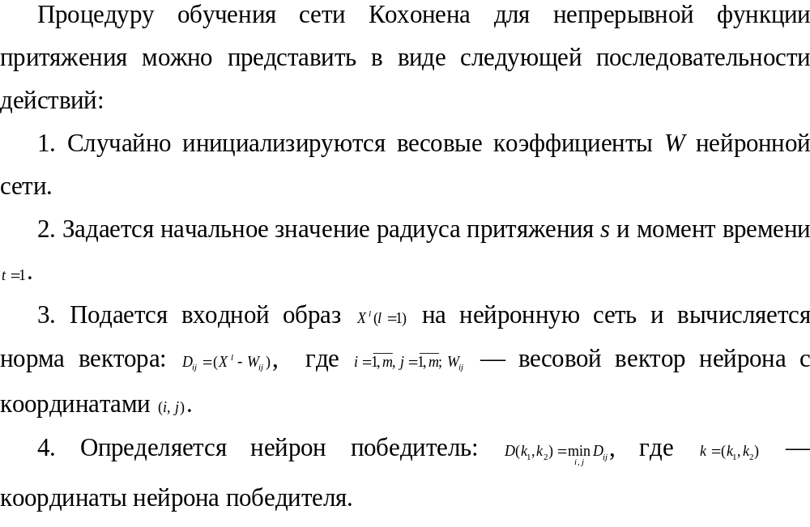
Обучение сети Кохонена

Slide 4
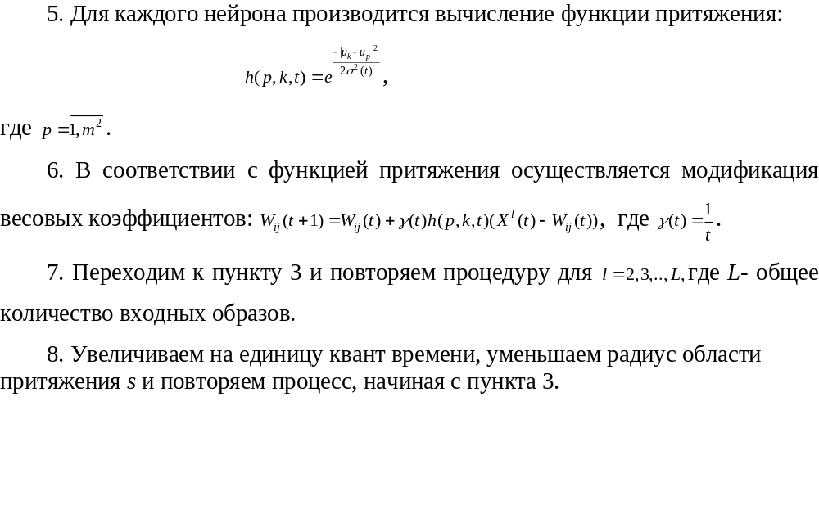
Обучение сети Кохонена

Slide 5
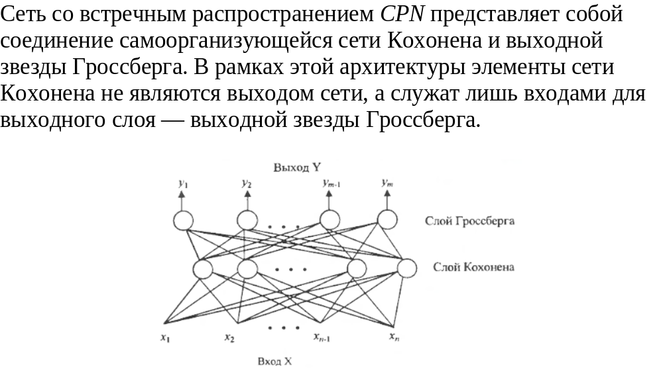
Сети встречного распространения

Slide 6
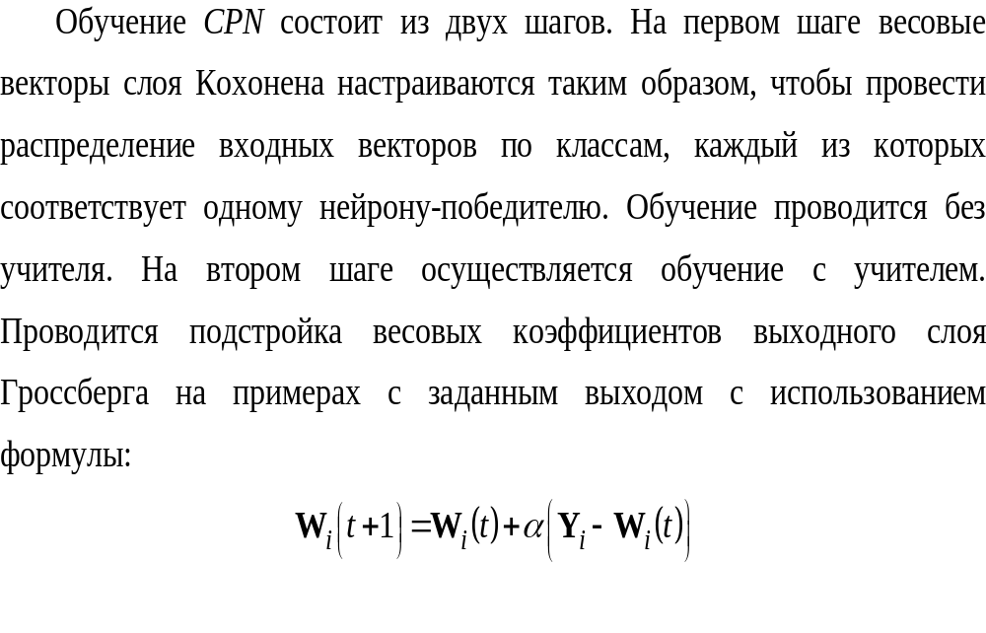
Сети встречного распространения

Slide 7
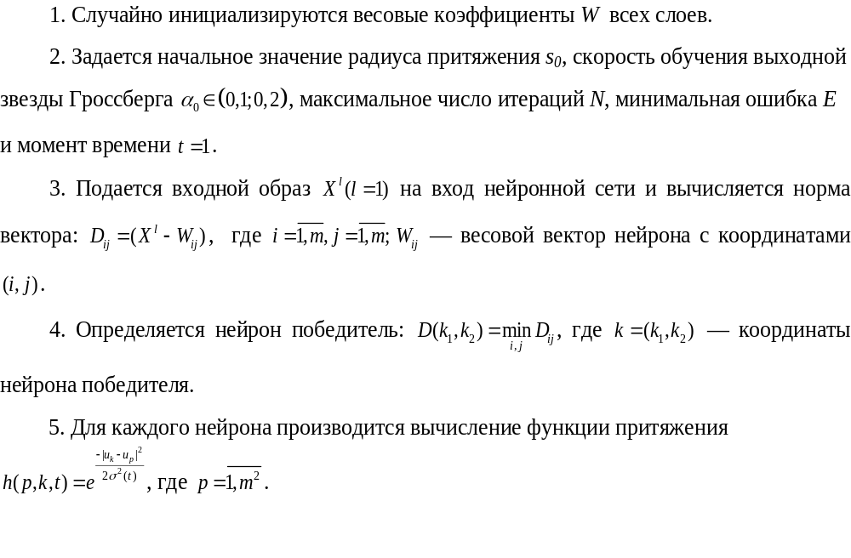
Обучение CPN-сети

Slide 8
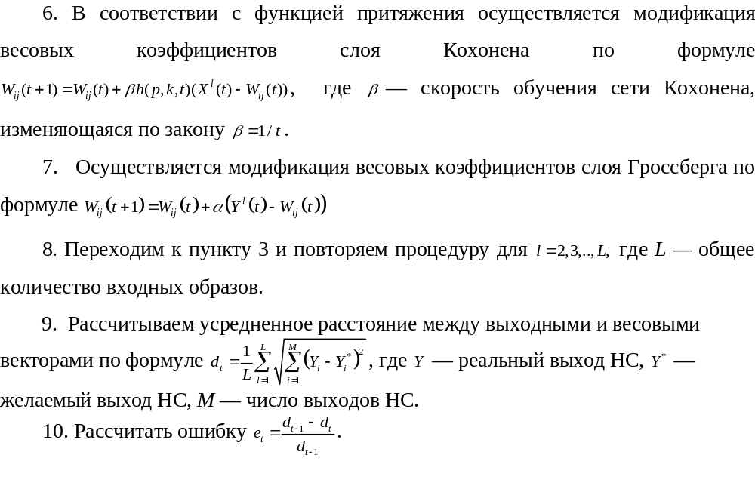
Обучение CPN-сети

Slide 9
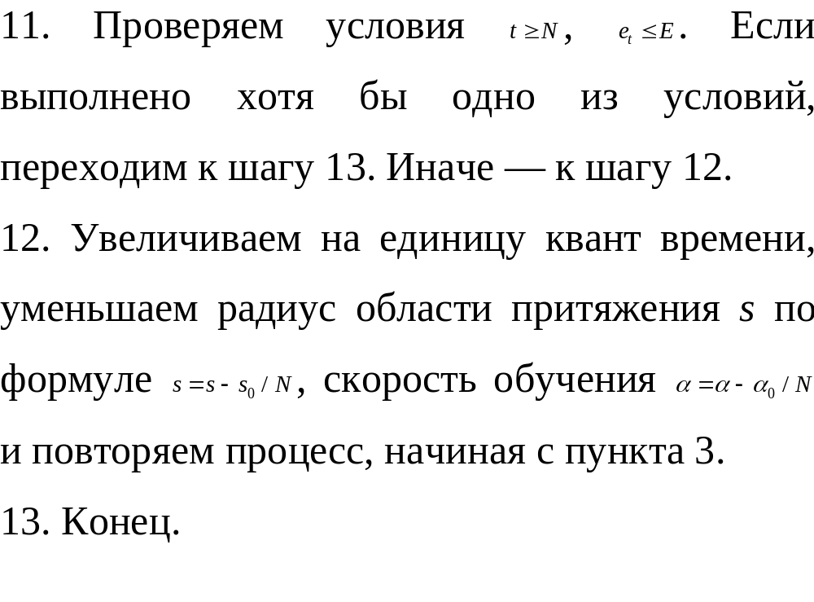
Обучение CPN-сети

Slide 10
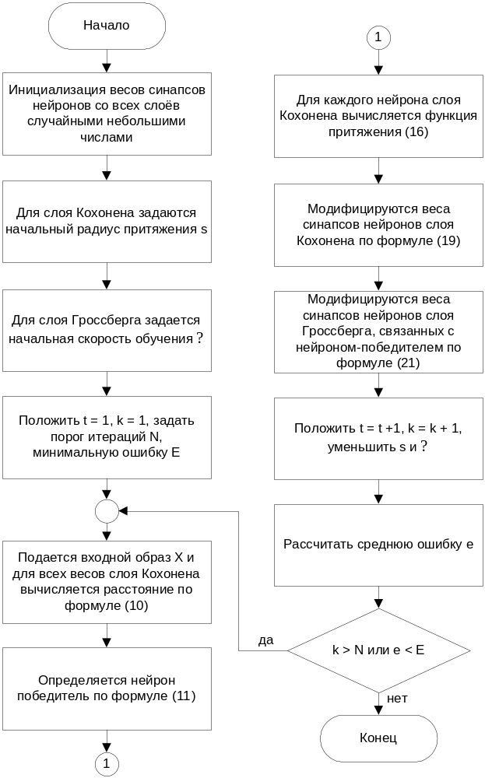
Схема работы программы

Slide 11
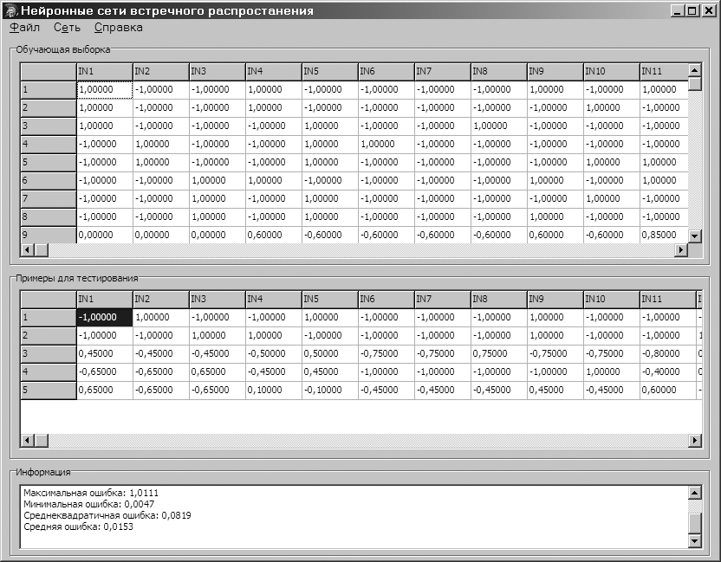
Экранные формы
Главное окно программы

Slide 12
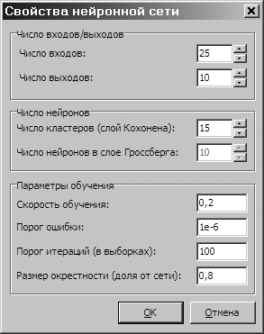
Экранные формы
Окно свойств нейронной сети

Slide 13
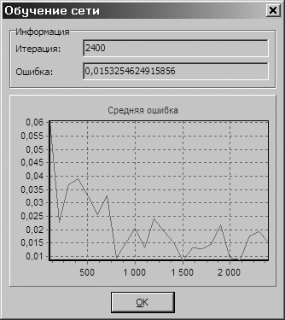
Экранные формы
Окно процесса обучения сети

Slide 14
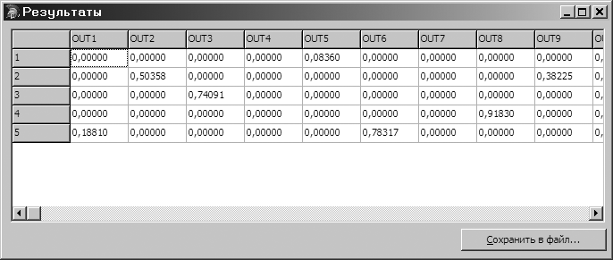
Экранные формы
Результаты работы сети

Slide 15
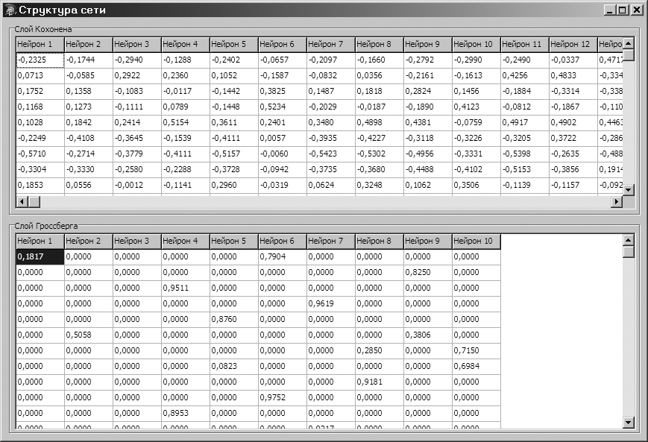
Экранные формы
Окно структуры обученной нейронной сети

